Slide 1
Aksara Sunda
Dr. Ruhaliah, M.Hum.

Slide 2
Sekretaris Jurusan Pendidikan Bahasa Daerah FPBS UPI
Ketua Program Magister Pendidikan Bahasa dan Budaya Sunda
Ketua Asosiasi Tradisi Lisan Jawa Barat
Pengurus Manassa Jawa Barat

Slide 3
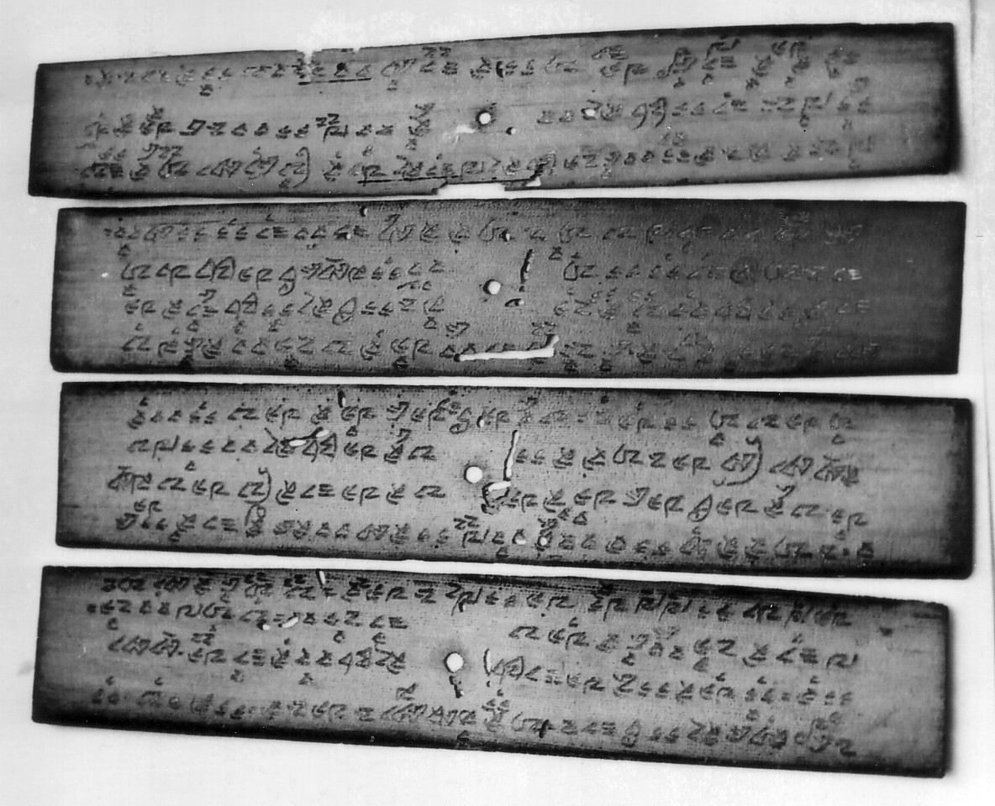

Slide 4
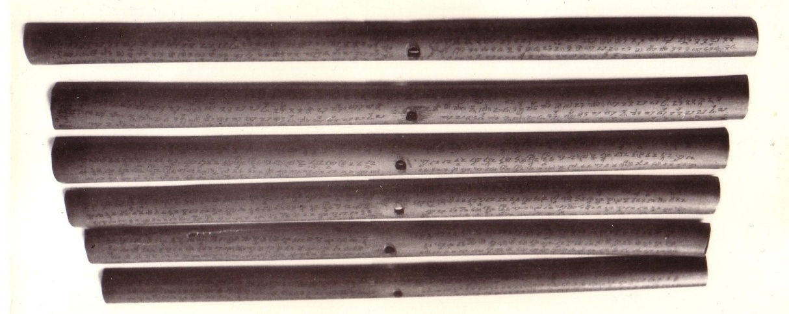

Slide 5
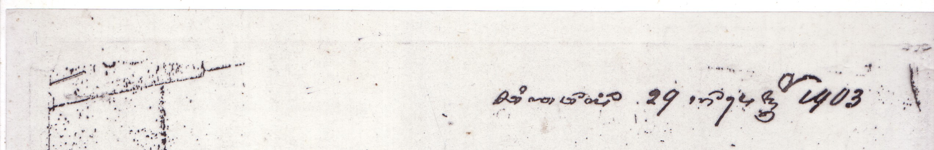

Slide 6
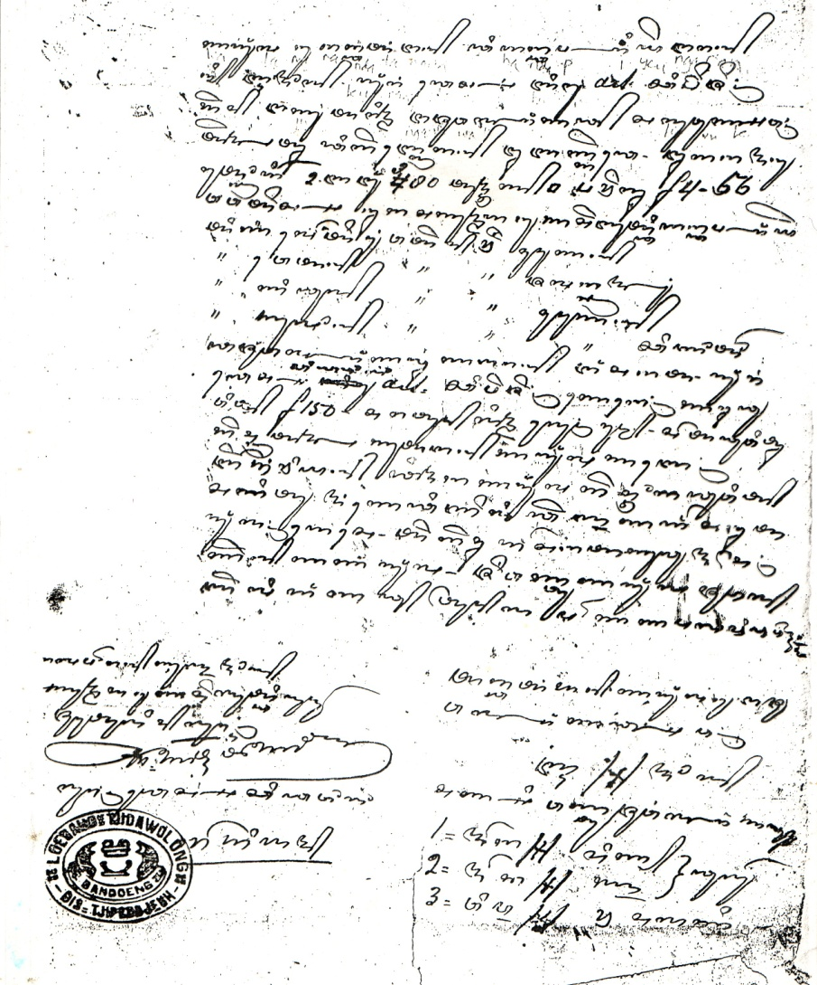

Slide 7
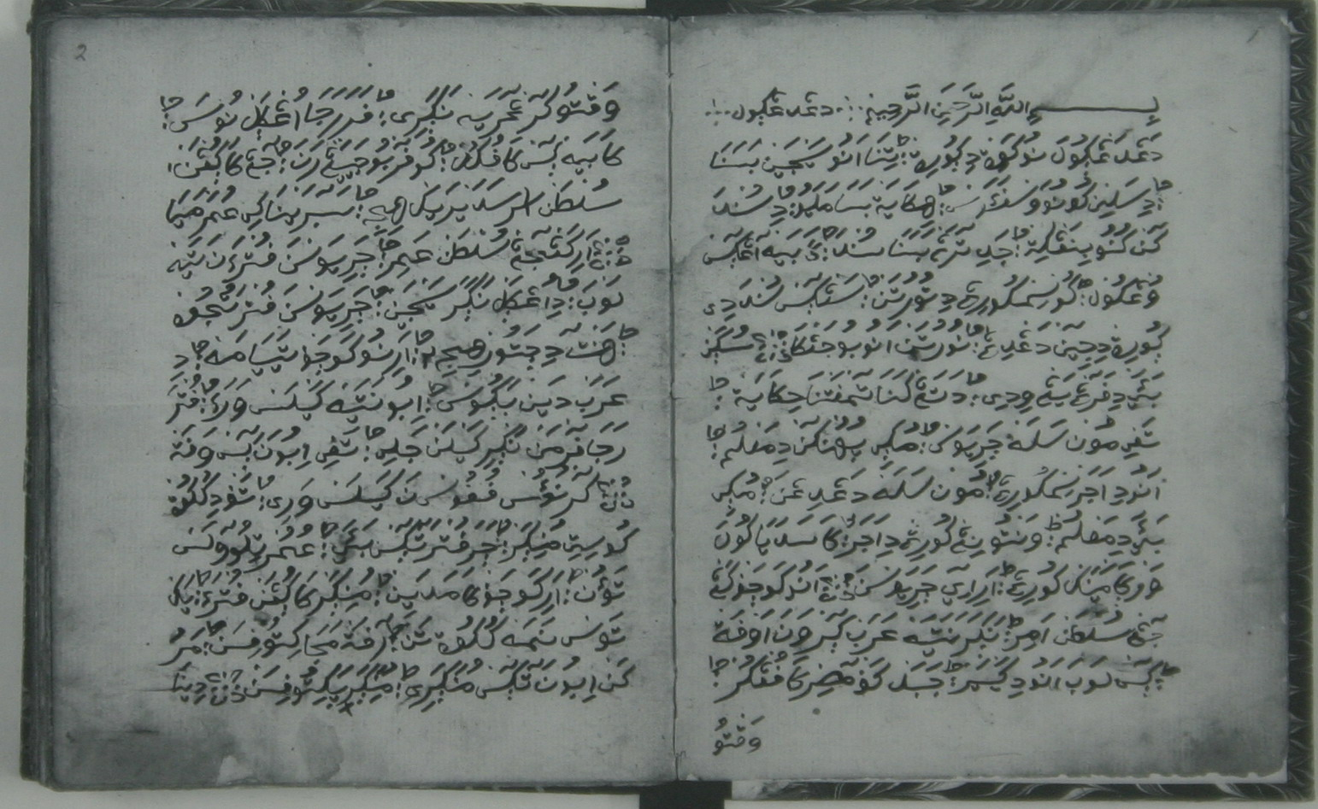

Slide 8
Naskah di PNRI
SD 111
Radhen Widjajakoesoemah, koppypaktimeester
1862 M
Nieuwe Almanak Operhet Jaar 1862
of gematt (?) door
Radhen Widjajakoesoemah
gewezen Koppypaktinimeester
te Boutenzorg

Slide 9
SD 85
SD 50:
25 Oktober 1892, Rabiulawal, selesai ditulis waktu Ashar hari Selasa 3 Ramadhan tahun Alif,
Desa Campeya sebelah utara Caringin,
Tirtapraja (pemilik), Agus Asmawan Tirta Jumena (?), Rahibin (penulis)
SD 85: Carita Nagara Pajajaran
SD 87: Carita Tanah Jawa Beunang ku Walanda
SD 174: Babad Pajajaran

Slide 10
77) a. Judul Naskah: CARITA NAGARA PAJAJARAN pada halaman awal naskah tertulis SAJARAH KITAB CERITA ASAL KALUARAN DARI NEGERI PAJAJARAN
b. No. Kode: SD. 85
c. Ukuran Naskah: 21,3 X 17,2 cm, teks: 18,5 X 12,7 cm
d. Penulisan: recto & verso
e. Tebal Naskah: 10 halaman, 26-27 baris perhalaman
f. Keadaan naskah: lengkap
g. Aksara yang Digunakan: Latin, tulisan renggang, bekas pena tumpul, aksara besar
h. Tinta: hitam
j. Kertas: Kertas Eropah, polos, berwarna putih bersih

Slide 11
j. Kertas: Kertas Eropah, polos, berwarna putih bersih
k. Cap Kertas: Lion in Medallion dengan tulisan CONCORDIA
RESPARVAE CRESCUNT
l. Titimangsa: Bogor, 23 April 1859,
m. Iluminasi: -
n. Paginasi: angka Arab, menggunakan balpen biru
r. Bahasa: Sunda
s. Bentuk Karangan: Prosa
t. Isi Teks: Mengenai berbagai peristiwa pemerintahan yang terjadi di Bogor dan Jakarta antara tahun 1627 sampai tahun 1750
t. Keterangan lain:
Di bawah titimangsa terdapat tanda tangan Radhen Wijayakusumah

Slide 12
Naskah dalam Aksara Sunda Kuna
Bujangga Manik (abad 15-16 M)
Sanghyang Siksa Kandang Karesian
1518 (nora catur sagara wulan, 1440 Saka)

Slide 13
Sanghyang Siksa Kanda ng Karesian dan Carita Bujangga Manik disusun pada zaman Kerajaan Sunda-Pajajaran masih ada dan berkembang.
Dari kacamata sejarah, kedua naskah tersebut bisa jadi sumber primer. Sedangkan naskah-naskah lainnya yang disusun setelah Kerajaan Sunda-Pajajaran runtuh termasuk sumber sekunder. Kerajaan Sunda-Pajajaran runtuh pada tahun 1579.
Kedua naskah tersebut ditulis dengan bahasa dan huruf Sunda Kuno.

Slide 14
BUJANGGA MANIK
penyair kelana dari Pakuan (di dekat Bogor kini) yang hidup pada abad ke-16. Sebetulnya, dia adalah ahli waris takhta kerajaan dari Istana Pakuan di Cipakancilan, dengan gelar Pangeran Jaya Pakuan, tapi dia lebih suka menempuh jalan hidup asketis. Sebagai rahib Hindu, dia berziarah menyusuri Pulau Jawa hingga Bali.

Slide 15
Bujangga Manik
Prabu Jaya Pakuan (baris ke-14).
Bujangga Manik (baris ke-456)
Dalam baris 15-20 diceritakan bahwa dia akan meninggalkan ibunya untuk pergi ke arah timur.

Slide 16
Waktu Bujangga Manik mendaki daerah Puncak, dia menghabiskan waktu, seperti seorang pelancong zaman modern, dia duduk, mengipasi badannya dan menikmati pemandangan, khususnya Gunung Gede yang, pada baris ke 59 sampai 64, dia sebut sebagai titik tertinggi dari kota Pakuan (ibukota Kerajaan Sunda).

Slide 17
Perjalanan dari Pamalang ke Kalapa, pelabuhan Kerajaan Sunda, ditempuh dalam setengah bulan. (baris 121), yang memberi kesan bahwa kapal yang ditumpangi tersebut berhenti di berbagai tempat di antara Pamalang dan Kalapa. Dari perjalanan tersebut, Bujangga Manik membuat nama alias lainnya yaitu Ameng Layaran.

Slide 18
Yang menjadi tokoh dalam naskah ini adalah Prabu Jaya Pakuan alias Bujangga Manik, seorang resi Hindu dari Kerajaan Sunda yang, walaupun merupakan seorang prabu pada keraton Pakuan Pajajaran (ibu kota kerajaan, yang bertempat di wilayah yang sekarang menjadi kota Bogor), lebih suka menjalani hidup sebagai seorang resi. Sebagai seorang resi, dia melakukan dua kali perjalanan dari Pakuan Pajajaran ke Jawa. Pada perjalanan kedua Bujangga Manik malah singgah di Bali untuk beberapa lama. Pada akhirnya Bujangga Manik bertapa di sekitar Gunung Patuha sampai akhir hayatnya.^{[1]} Jelas sekali, dari ceritera dalam naskah tersebut, bahwa naskah Bujangga Manik berasal dari zaman sebelum Islam masuk ke Tatar Sunda. Naskah tersebut tidak mengandung satu pun kata-kata yang berasal dari bahasa Arab. Penyebutan Majapahit, Malaka dan Demak Demak memungkinkan kita untuk memperkirakan bahwa naskah ini ditulis dalam akhir tahun 1400-an atau awal tahun 1500-an.^{[2]} Naskah ini sangat berharga karena menggambarkan topografi pulau Jawa pada sekitar abad ke-15. Lebih dari 450 nama tempat, gunung, dan sungai disebutkan di dalamnya. Sebagian besar dari nama-nama tempat tersebut masih digunakan atau dikenali sampai sekarang.

Slide 19
Dari Kalapa, Bujangga Manik melewati Pabeyaan dan meneruskan perjalanan ke istana kerajaan di Pakuan, di bagian selatan kota Bogor sekarang (Noorduyn 1982:419). Bujangga Manik memasuki Pakancilan (baris 145), terus masuk ke paviliun yang dihias cantik dan duduk di sana. Dia melihat ibunya sedang menenun, teknik menenunnya dijelaskan dalam baris (160-164). Ibunya terkejut dan bahagia melihat anaknya pulang kembali. Dia segera meninggalkan pekerjaannya dan memasuki rumah dengan melewati beberapa lapis tirai, dan naik naik ke tempat tidurnya.

Slide 20
Mo lain di Pakancilan,
tohaan eukeur nu ma(ng)kat,
P(e)rebu Jaya Pakuan
Sauma karah sakini:
(Tidak diragukan peristiwa itu terjadi di Pakancilan,
seorang pangeran akan pergi,
Pangeran Jaya Pakuan.
Lalu ia berkata:)

Slide 21
Sau(n)dur aing ti U(m)bul,
sadiri ti Pakancilan,
sadatang ka Wi(n)du Cinta,
cu(n)duk aing ka Mangu(n)tur,
ngalalar ka Pancawara,
ngahusir ka Lebuh Ageung,
na leu(m)pang saceu(n)dung kaen.
(Setelah melewati Umbul,
setelah pergi dari Pakancilan,
dan setelah sampai di Windu Cinta,
aku tiba di halaman paling luar,
melewati Pancawara,
untuk terus pergi ke alun-alun besar,
berjalan dengan mengenakan sehelai pakaian sebagai hiasan kepala.)

Slide 22
Séok na janma nu carek:
Tohaan nu dék ka mana?
Mana sinarieun teuing
teka leu(m)pang sosorangan?'
(Banyak rakyat yang berkata:
“Ke manakah engkau akan pergi, Tuan?
Kenapa engkau tiba-tiba
bepergian sendiri.”)
Ditanya ha(n)teu dek nyaur.
Nepi ka Pakeun Caringin,
ku ngaing teka kaliwat.
(Walau mereka bertanya, aku tidak ingin berkata apa-apa.
Pergi ke Pakuen Caringin,
aku melewatinya dengan segera.)
Ngalalar ka Na(ng?)ka Anak,
datang ka Tajur Mandiri.
(Aku pergi melewati Nangka Anak,
dan datang ke Tajur Mandiri.)

Slide 23
Sanghyang Siksa Kandang Karesian
Ensiklopedi masyarakat Sunda abad ke-16

Slide 24
Deung maka ilik-ilik dina turutaneun: mantri gusti kaasa-asa, bayangkara nu marek, pangalasan, juru lukis, pande dang, pande mas, pande gelang, pande wesi, guru wida(ng), medu wayang, kumbang gending, tapukan, banyolan, pahuma, panyadap, panyawah, panyapu, bela mati, juru moha, barat katiga, pajurit, pamanah, pam(a)rang, pangurang dasa calagara, rare angon, pacelengan, pakotokan, palika, preteuleum, sing sawatek guna.

Slide 25
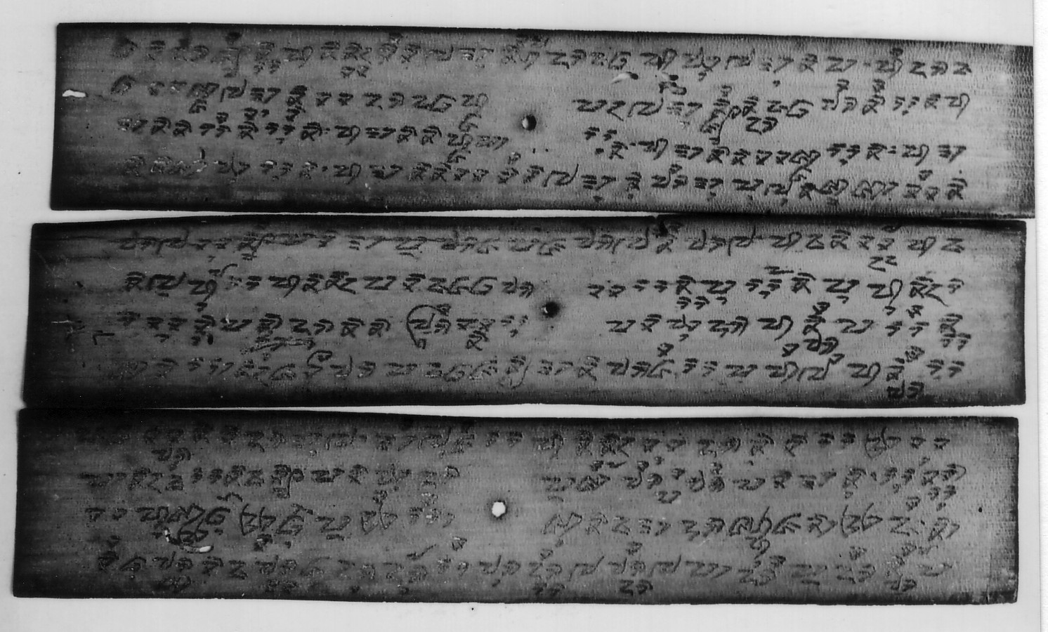

Slide 26
Pamaréntah Daérah Tingkat I Jawa Barat ngaluarkeun Peraturan Daérah No.6 Tahun 1996, ngeunaan Pelestarian, Pembinaan, dan Pengembangan Bahasa, Sastra, dan Aksara Sunda (Ngamumulé, Ngabina, jeung Mekarkeun Basa, Sastra, katut Aksara Sunda). Éta Perda téh dilengkepan ku Surat Keputusan Gubernur Kepala Daerah Tingkat I Jawa Barat No.434/SK.614-Dis.PK/99. Éta Peraturan Daérah No.6 Tahun 1996 téh ayeuna geus disaluyukeun jeung situasi sarta kondisi dina waktu ieu jadi Peraturan Daérah Propinsi Jawa Barat No.5 Tahun 2003, ngeunaan Miara Basa, Sastra, jeung Aksara Daérah.

Slide 27
Aksara Palawa dan bahasa Sanskerta di Pulau Jawa pertama kali diketahui dari inskripsi-inskripsi raja Pūrnawarman raja dari kerajaan Tārumānagara, yang berkuasa di wilayah bagian barat Pulau Jawa.

Slide 28
Aksara Palawa yang digunakan pada inskripsi-inskripsi raja Pūrnawarman berasal dari masa pertengahan abad ke-5, sedangkan aksara Palawa yang digunakan dalam inskripsi-inskripsi Batujaya berasal dari kurun waktu sekitar abad ke-6 dan ke-7.

Slide 29
aksara Palawa jaman kerajaan Tārumānagara, disebut aksara Palawa awal (Early Pallava script),
aksara Palawa Akhir (Later Pallava script).
aksara Palawa mendorong munculnya aksara-aksara lokal

Slide 30
Mampu menulis untuk mengungkapkan pikiran, perasaan, dan keinginan daam beragam karangan yang berupa prosa (surat, biografi, berita, bahasan, esai, resensi buku, carita pondok, laporan, puisi (sajak, guguritan, sisindiran), dan teks drama, serta mampu menulis terjemahan ke dalam bahasa Sunda, dan menggunakan aksara Sunda.

Slide 31
